Slide 1
Práctica 3: Algoritmos Voraces (Greedy)
Grupo 4
Integrantes: Raúl Rodríguez Pérez, Francisco Javier Gallardo Molina, Inés Nieto Sánchez, Antonio Lorenzo Gavilán Chacón

Slide 2
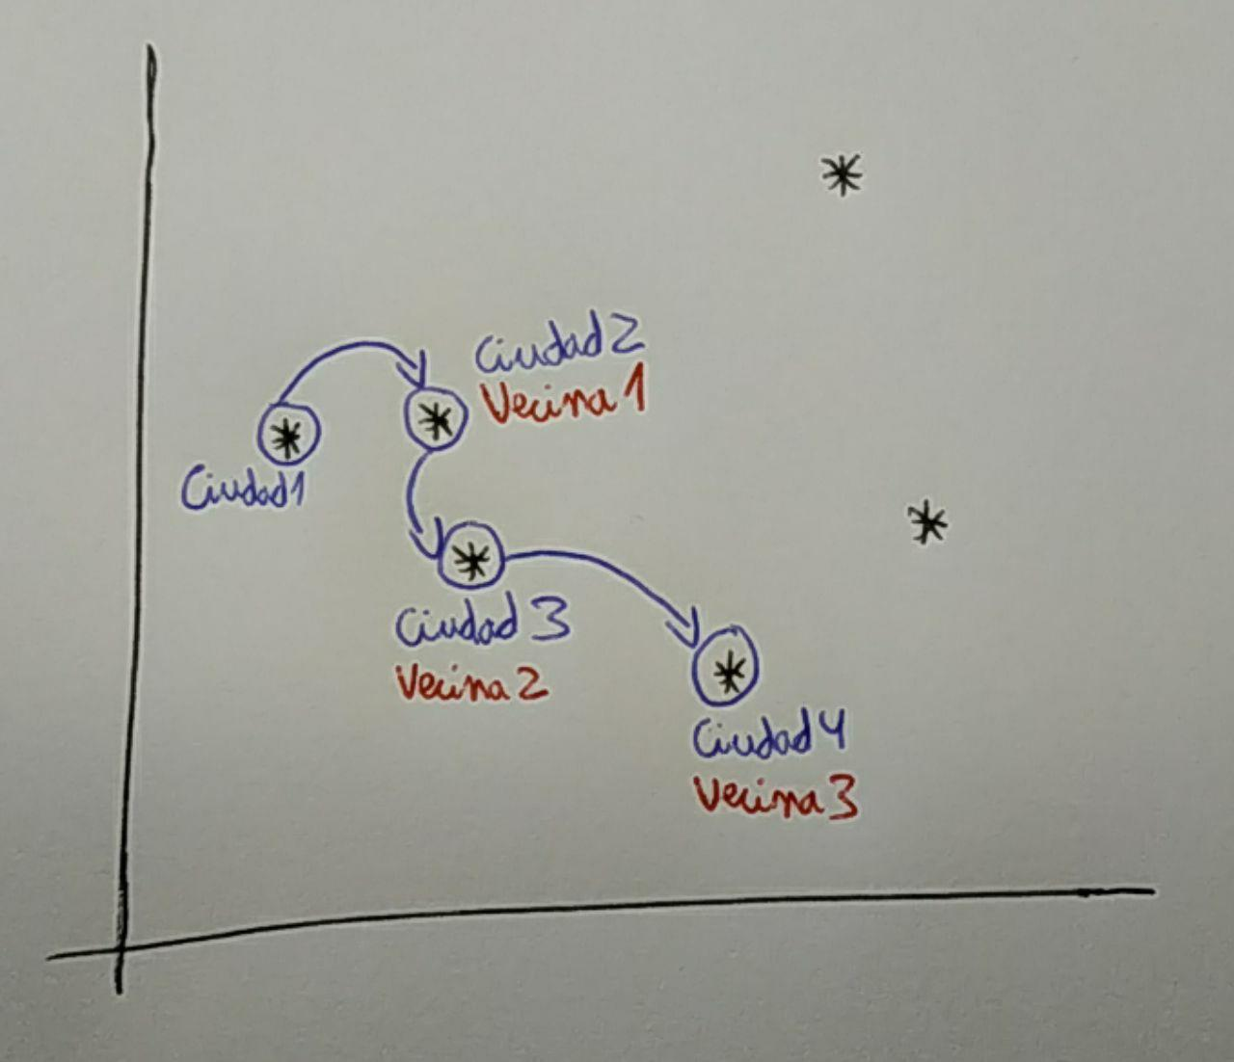
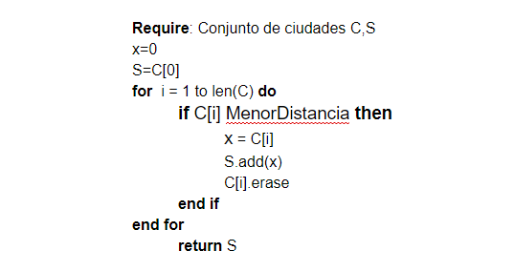
Viajante de comercio de cercanías

Slide 3
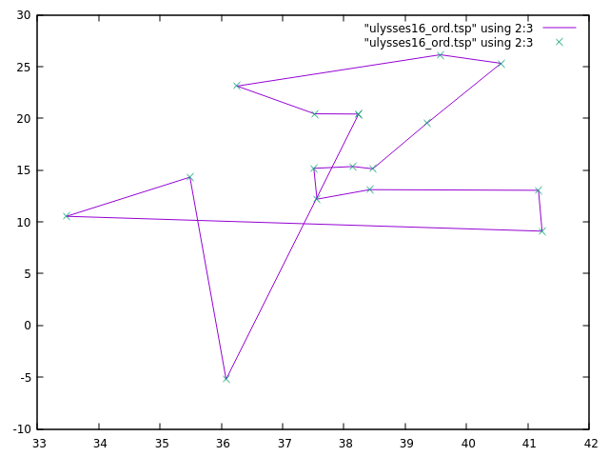
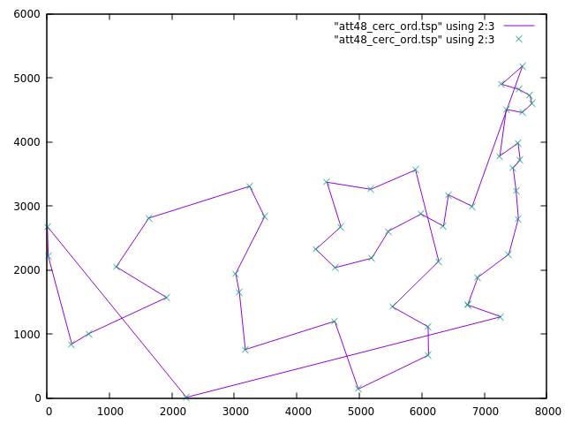
Viajante de comercio de cercanías

Slide 4
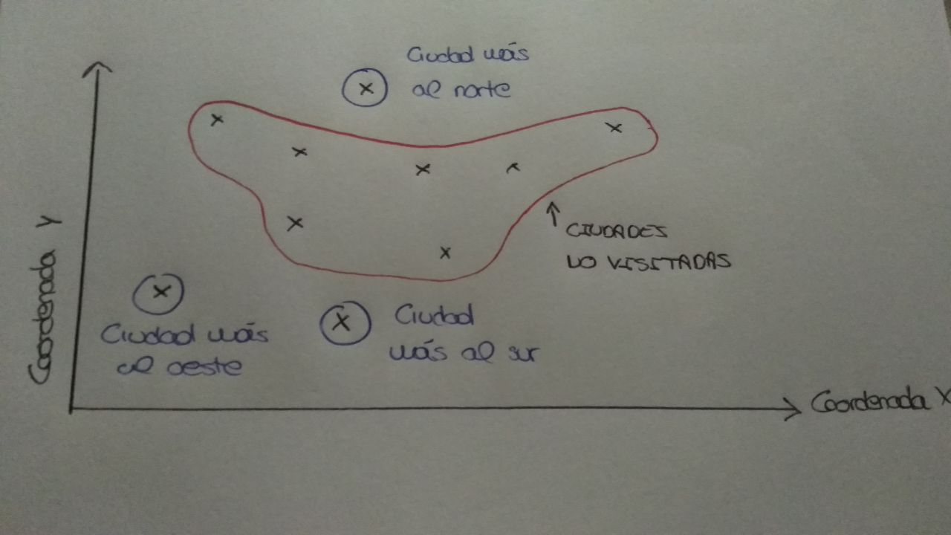
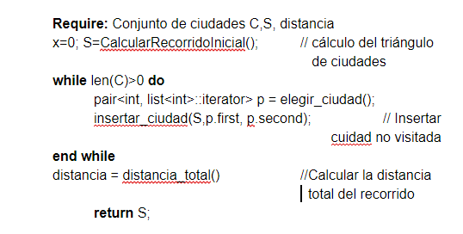
Viajante de comercio de inserción

Slide 5
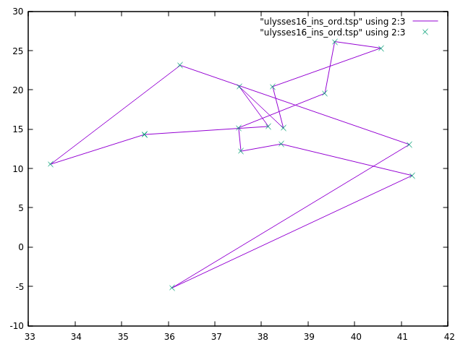
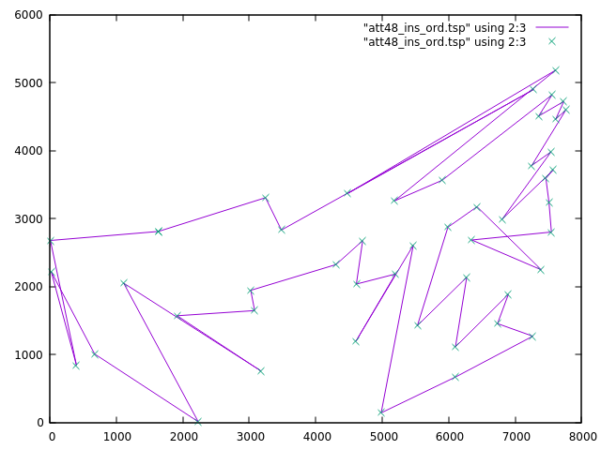
Viajante de comercio de inserción

Slide 6
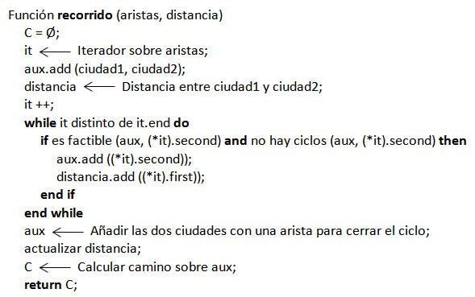
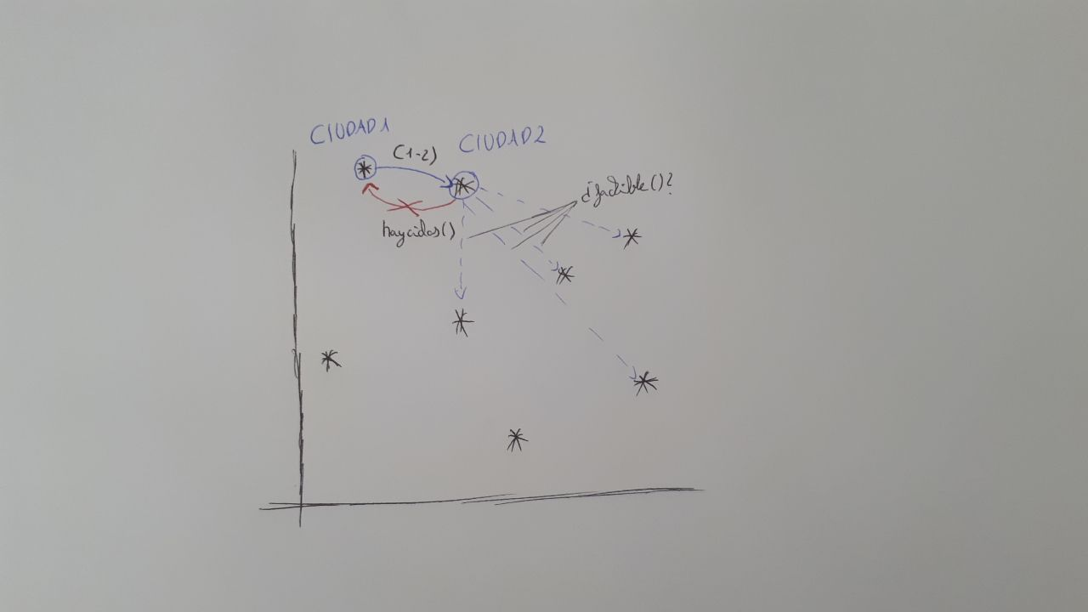
Viajante de comercio de distancias

Slide 7
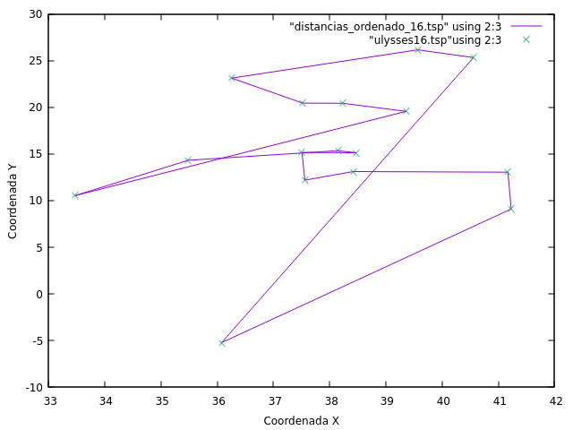
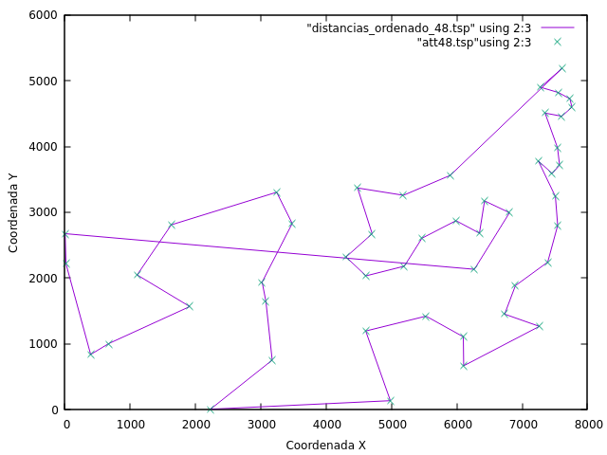
Viajante de comercio de distancias

Slide 8
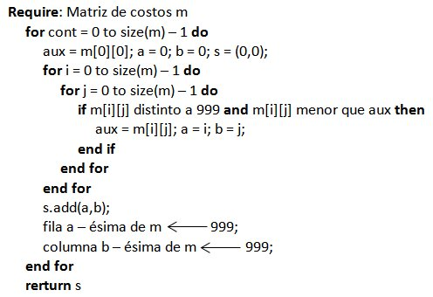
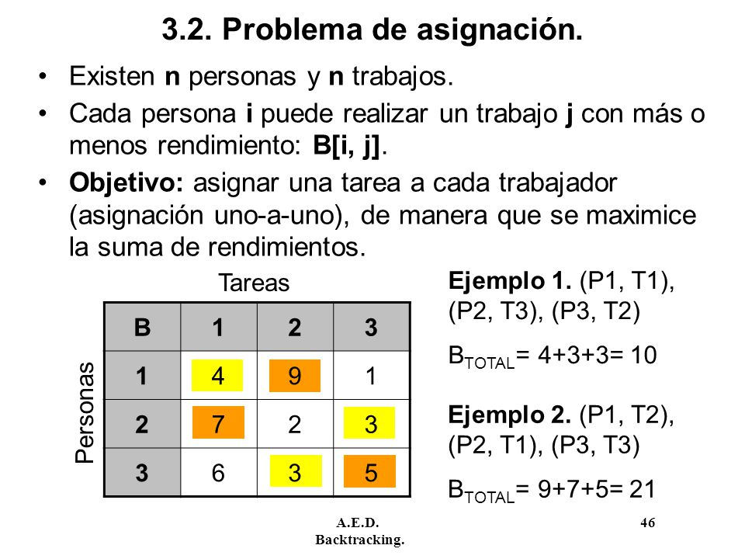
Trabajadores y tareas

